Slide 1
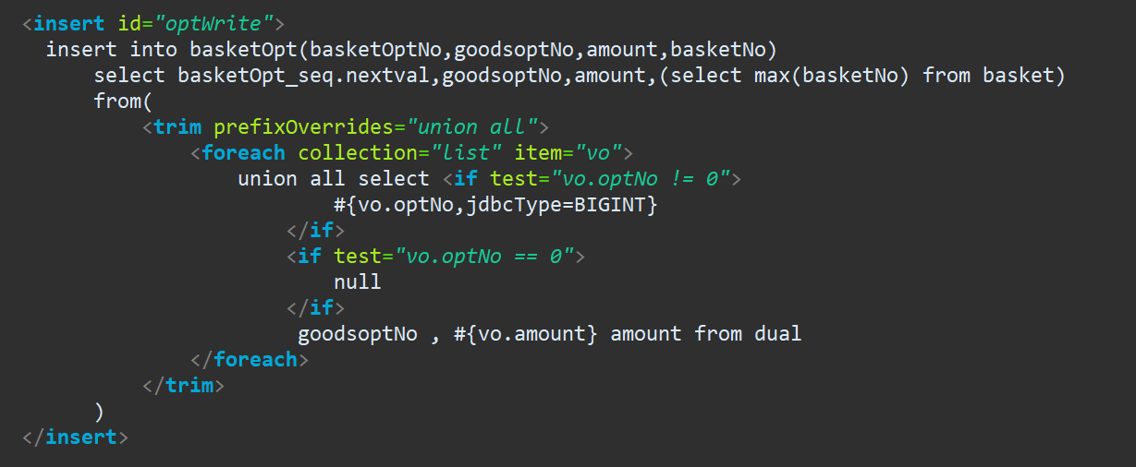
1. 핵심 코드: 장바구니 옵션 등록
장바구니의 옵션 등록시 다중 등록이 필요하다. 다중 등록을 위해 sql union all과 마이바티스의 foreach를 사용해서 다중 등록을 구현.
또한 상품에 옵션이 없는 경우 null을 입력하되 수량은 입력하여 장바구니에서 수량이 입력되게 구현.

Slide 2
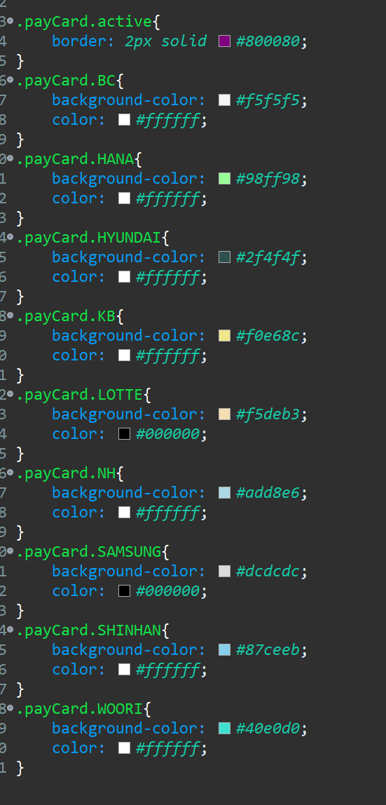
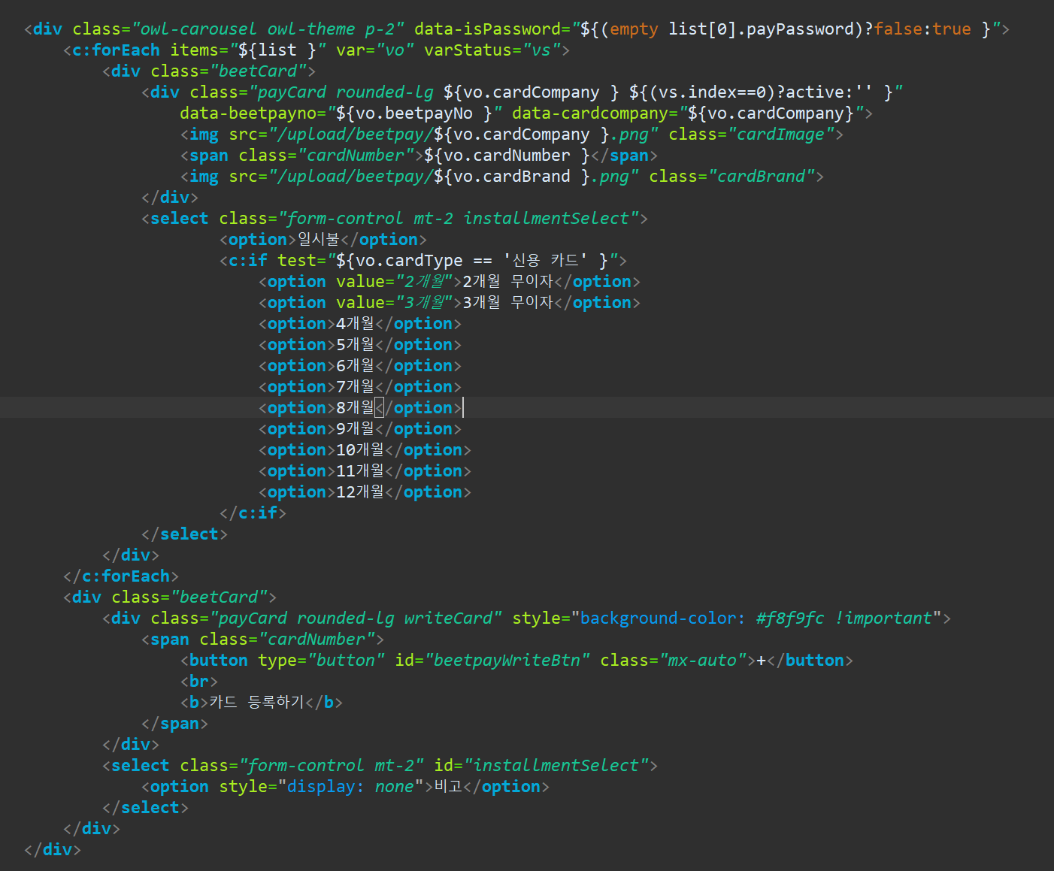
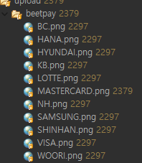
1. 핵심 코드: 카드 간편 결제 출력
간편 결제에 등록된 카드를 출력시 해당 카드의 회사를 가져와 div의 클래스와 이미지의 src에 입력한다.
입력후 css와 업로드 되어있던 이미지를 이용해 보이는 카드의 디자인을 다르게 한다.

Slide 3
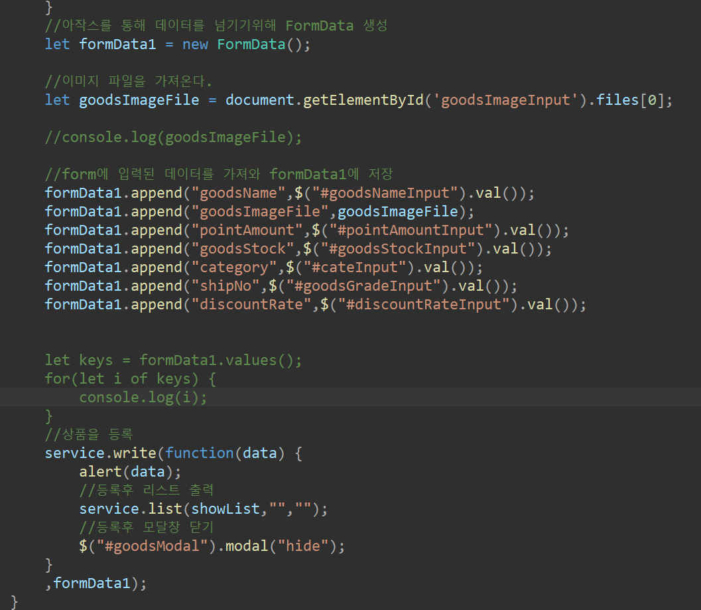
1. 핵심 코드: 포인트 샵 상품 등록
포인트샵에 아작스를 이용해 상품 등록할때 이미지 파일도 함께 업로드해야 한다.
files[0]을 이용해 input 태그의 이미지를 가져와 FormData에 넣어 아작스를 이용해 서버에 보낸다.

Slide 4
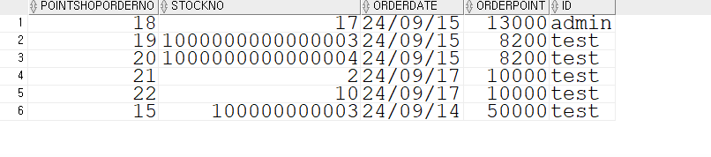
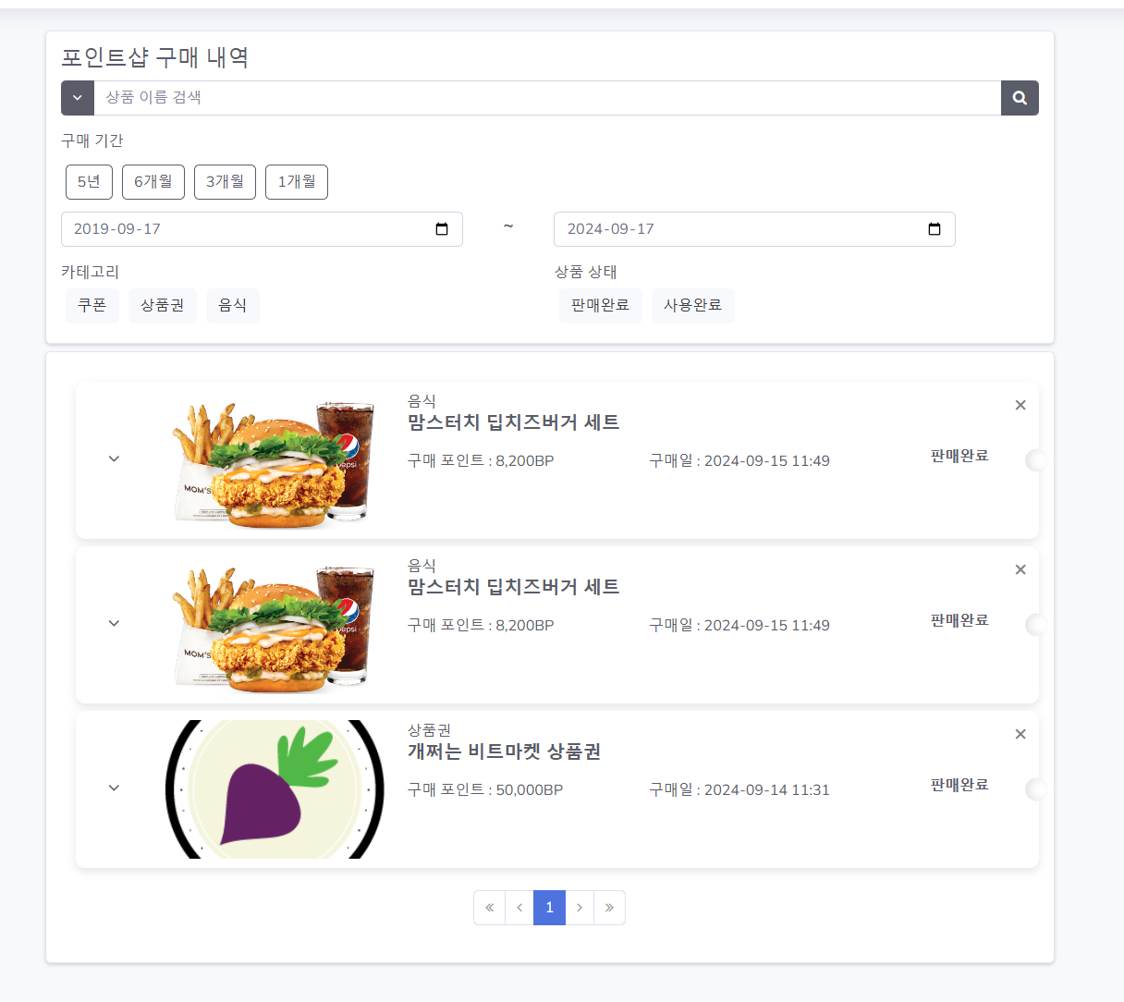
2. 오류 코드 1) 오류 상황
17일날 구매한 상품이 DB에서는 보이지만
출력된 리스트에서는 보이지 않는다.

Slide 5
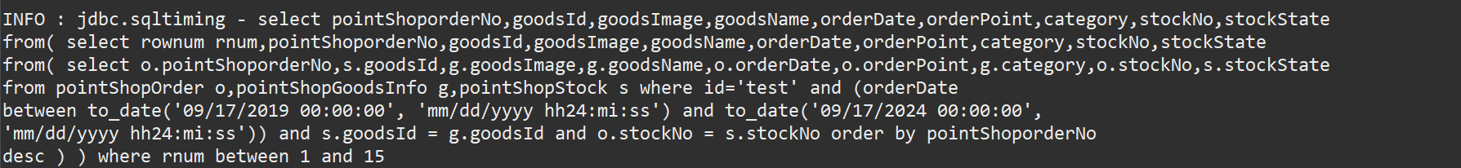
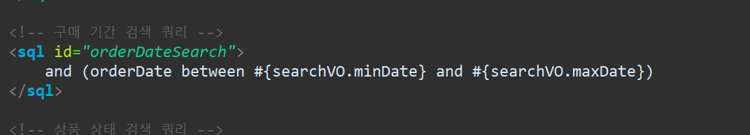
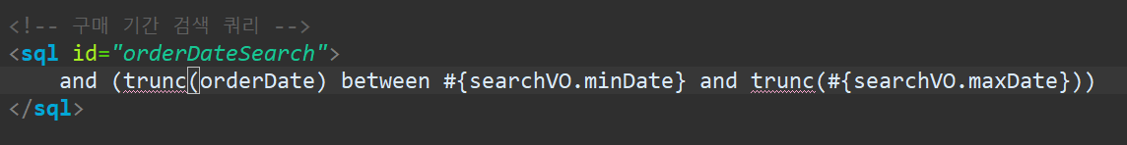
2. 오류 코드 1) 오류 코드와 오류 해결
구매 날짜를 가져올때의 조건에서 시간이 포함되어 오늘자의 구매 상품은 가져오지 못한다.
조건에 trunc 추가하여 시간을 삭제하여 해결

Slide 6
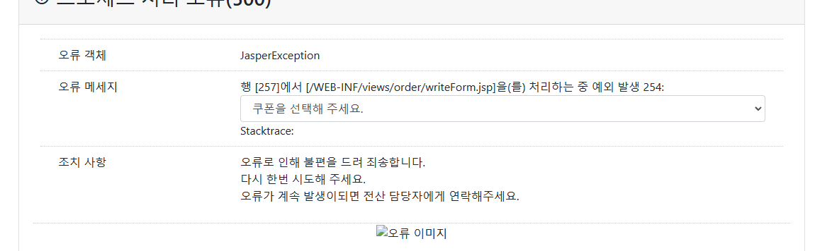
2. 오류 코드 2) 오류 상황
쿠폰 리스트를 출력할때 에러가 발생한다.

Slide 7
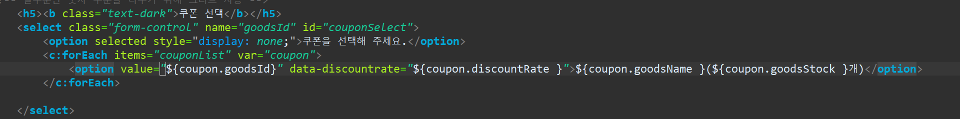
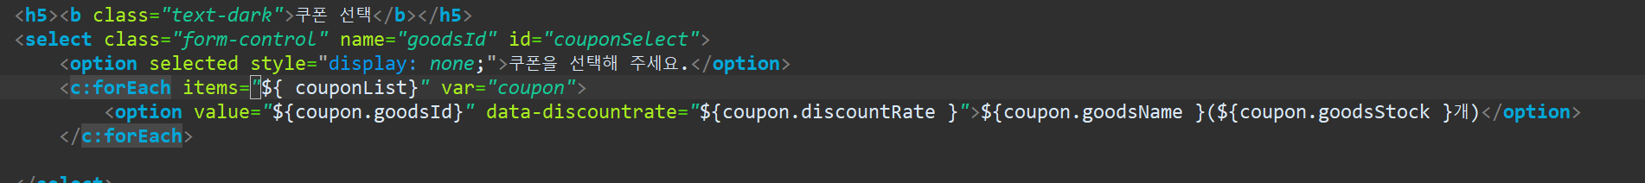
2. 오류 코드 2) 오류 코드와 오류 해결
리스트 출력시 c:forEach items에 EL 객체 없이 작성하여 오류가 발생
tems에 EL 객체를 추가하여 오류를 해결

